Slide 1

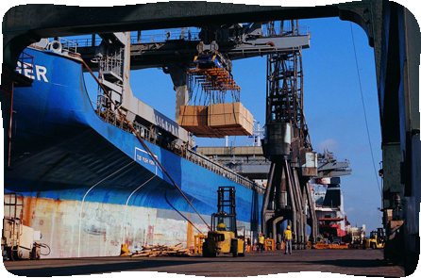
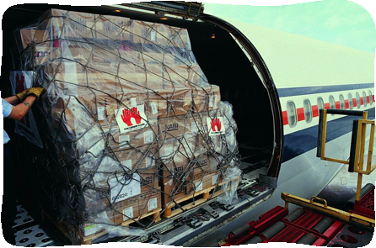
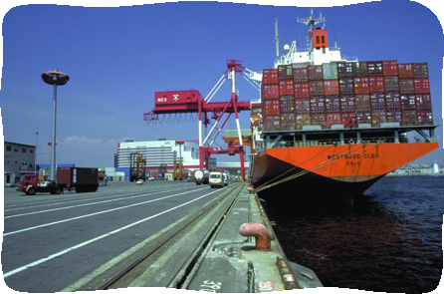
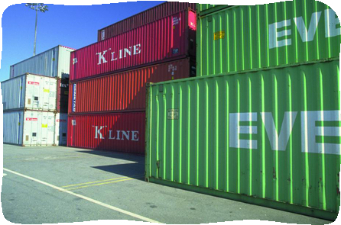
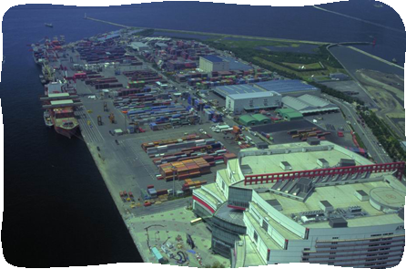
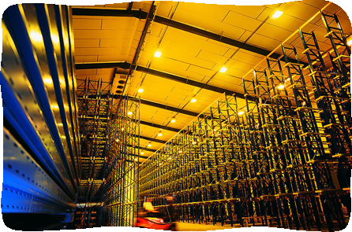
现代物流基础
《现代物流基础（第3版）》配套幻灯片
9

Slide 2
第9章 流通加工
流通加工概述
1
流通加工的组织模式
2
流通加工合理化
3
5

Slide 3
第9章 学习要求及考核要点
基本要求
考核要点
掌握流通加工的概念
了解流通加工和生产加工的区别
理解流通加工的地位和作用
掌握流通加工的合理化
流通加工的概念
流通加工和生产加工的区别
流通加工的类型
流通加工的合理化

Slide 4
任务提出
任务提出
小王进入大学后，利用节假日到附近一家大型超市做兼职。在做兼职的过程中，他发现超市的猪肉销售区域有两种五花肉，一种名为“五花肉”，另一种名为“精制五花肉”，而后一种的价格比前一种高很多。于是，小王想：超市把猪肉中稍微好点的五花肉分割出来，切成大小差不多的块，不仅可方便顾客购买，而且价格可以高这么多，那么其他的产品应该也可以采用这样的方法来增加收入。其实，小王发现的这种现象就是物流中的流通加工活动。
请以团队形式（2-4人）共同分析流通加工在物流活动中的重要性。

Slide 5
任务目标
任务目标
学生以小组（2-4人）为单位，对生活中所涉及的流通加工活动进行调研（超市、物流公司等），了解流通加工的形式、商品进行流通加工后价值发生变化等，以此来分析流通加工在物流活动中所发挥的作用，并形成一份《流通加工在物流活动中的重要性分析》报告。

Slide 6
一、流通加工概述
流通加工的概念
当今消费方式越来越呈现出个性化、多样化的特征，消费者对产品的需求越来越高，为了满足消费者的需求，提高产品的附加值，流通企业会对某些产品进行补充性加工，比如对蔬菜的清洗、肉类的分割、衣服的熨烫、钢板的剪切以及其他刷标志、贴标签等。伴随着生活节奏的加快，流通加工在促进产品销售、增加商品附加价值等方面发挥着越来越重要的作用。
在物流领域中，流通加工可以成为高附加值的活动。这种高附加值的形成，主要着眼于满足用户的需求、提高服务功能而取得的，是贯彻物流战略思想的表现，是一种低投入、高产出的加工形式。

Slide 7
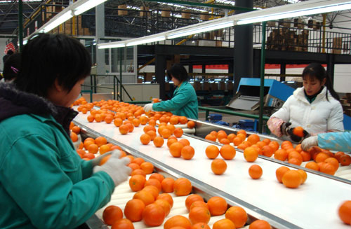
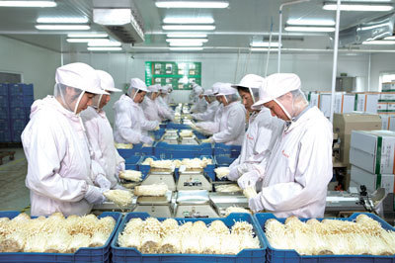
一、流通加工概述
1.1 流通加工概念
我国国家标准《物流术语》（GB/T 18354-2006）中流通加工的定义：流通加工（distribution processing）是指根据客户的需要，在流通过程中对产品施施的简单加工作业活动（如包装、分割、计量、分拣、 刷标志、贴标签、组装等）的总称。
图1 农产品拣选

Slide 8
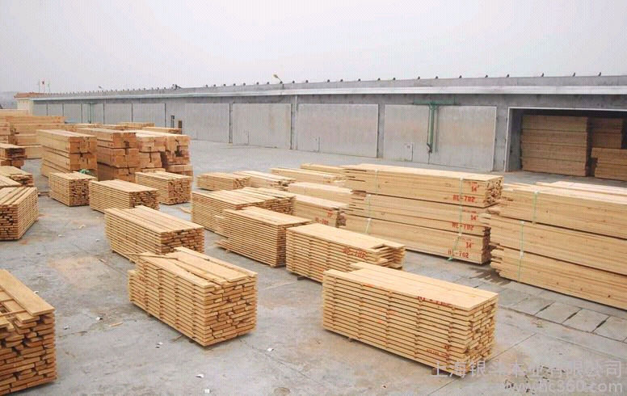
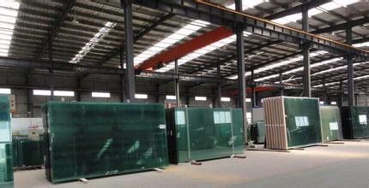
图2 板材加工 图3 玻璃加工

Slide 9
一、流通加工概述
1.2 流通加工和生产加工的区别
流通加工是在流通领域从事的简单生产活动，具有生产制造活动的性质。它和一般的生产型加工在加工方法、加工组织、生产管理方面并无显著区别，但在加工对象、加工程度方面差别较大，其主要差别表现在六个方面，如表所示。
表 流通加工和生产加工的区别
指标 | 生产加工 | 流通加工
加工对象 | 原材料、零配件、半成品 | 进入流通过程的商品
所处环节 | 生产过程 | 流通过程
加工程度 | 复杂的、完成大部分加工 | 简单的、辅助性、补充加工
价值贡献 | 创造价值和使用价值 | 完善其使用价值并提高价值
加工单位 | 生产企业 | 流通企业
加工目的 | 交换、消费 | 服务消费、流通

Slide 10
一、流通加工概述
1.3 流通加工的地位与作用
1．流通加工在物流中的地位
① 流通加工有效地完善了流通。
② 流通加工是物流中的重要利润源。
③ 流通加工在国民经济中也是重要的加工形式。

Slide 11
一、流通加工概述
2．流通加工的作用
具体来说，流通加工在现代物流中的作用有以下几点。
1．提高原材料利用率
利用流通加工环节进行集中下料，是将生产厂商直接运来的简单规格产品，按使用部门的要求进行下料。
2．进行初级加工，方便用户
原材料用量小或临时需要的使用单位，缺乏进行高效率初级加工的能力，依靠流通加工可使使用单位省去进行初级加工的投资、设备及人力，方便了用户。
3．提高加工效率及设备利用率
由于建立集中加工点，可以采用效率高、技术先进、加工量大的专门机具和设备，降低了加工费用及原材料成本。

Slide 12
一、流通加工概述
2．流通加工的作用
4．充分发挥各种输送手段的最高效率
由于流通加工环节一般设置在消费地，因而，它将实物的流通分成两个阶段。从生产厂到流通加工这第一阶段输送距离长，可进行定点、直达、大批量的远距离输送；从流通加工到消费环节这第二阶段距离短，可输送经过流通加工后的多规格、小批量、多用户的产品。这样可以充分发挥各种输送手段的最高效率，加快输送速度，节省运力运费。
5．改变功能，提高收益
在流通过程中进行一些改变产品某些功能的简单加工，其目的在于提高产品销售的经济效益。

Slide 13
一、流通加工概述
1.4 流通加工的类型
表 2-17 流通加工的类型
类型 | 说明
为弥补生产领域加工不足的深加工 | 实际是生产的延续，对弥补生产领域加工不足有重要意义
为满足需求多样化进行的服务性加工 | 是为了满足需求多样化和个性化的特点进行的加工
为保护产品所进行的加工 | 主要采取稳固、改装、冷冻、涂油等方式对产品进行保护
为提高物流效率，方便物流的加工 | 改变“物”的物理状态，但并不发生化学变化，并且最终仍能恢复原物理状态
为促进销售的流通加工 | 可能不改变“物”的本体，只进行简单改装的加工，也有许多是组装、分块等深加工，从而起到促进销售的作用
为提高加工效率的流通加工 | 以集中加工形式，解决了单个企业加工效率不高的弊病。以一家流通加工企业代替了若干生产企业初级加工工序，促使生产水平有一个发展
为提高原材料利用率的流通加工 | 利用其综合性、用户多的特点，可以实行合理规划、合理套裁、集中下料的办法，能有效提高原材料利用率、减少损失浪费
衔接不同运输方式，使物流合理化的流通加工 | 在干线运输及支线运输的结点，设置流通加工环节，可以有效解决大批量、少品种干线运输与小批量、多品种支线运输之间的衔接问题
以提高经济效益，追求企业利润为目的的流通加工 | 是经营的一环，在满足生产和消费要求基础上取得利润，同时在市场和利润引导下使流通加工在各种领域中能有效地发展
生产——流通一体化的流通加工 | 可以促成产品结构及产业结构的调整，充分发挥企业集团的经济技术优势，是目前流通加工领域的新形式

Slide 14
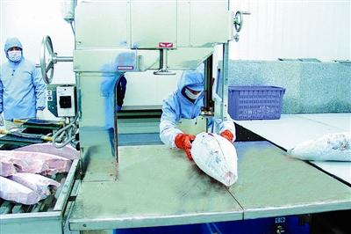
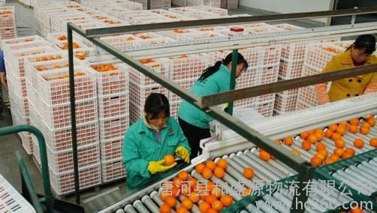

Slide 15
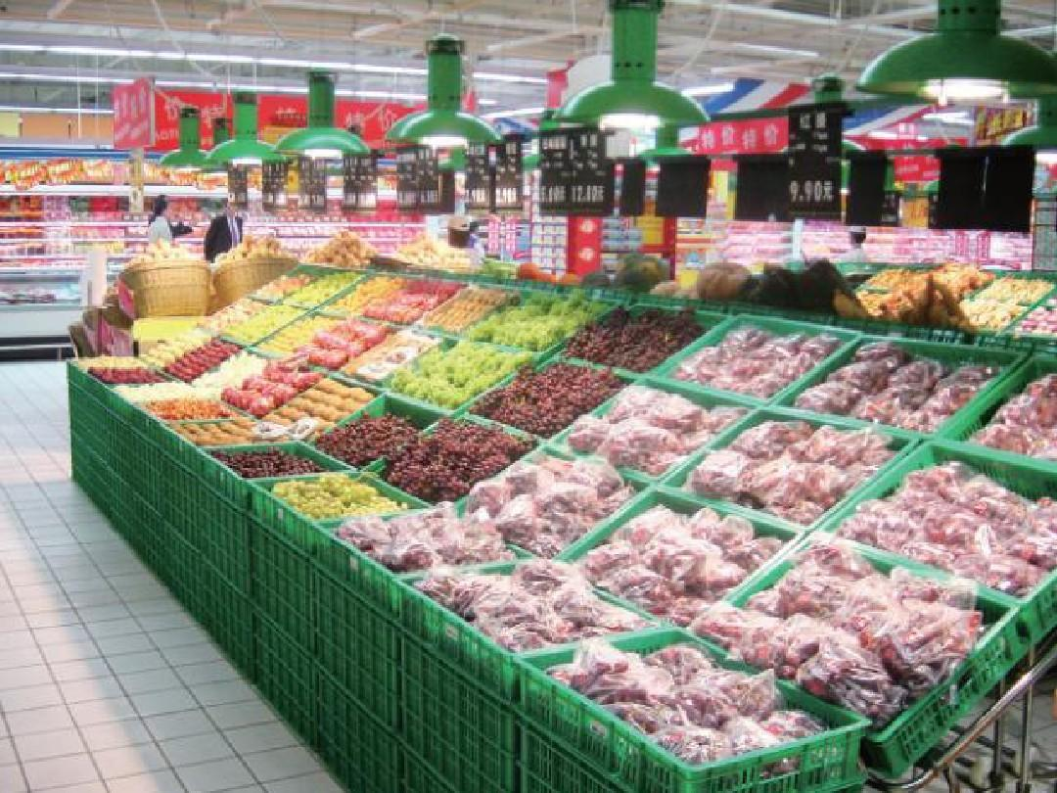
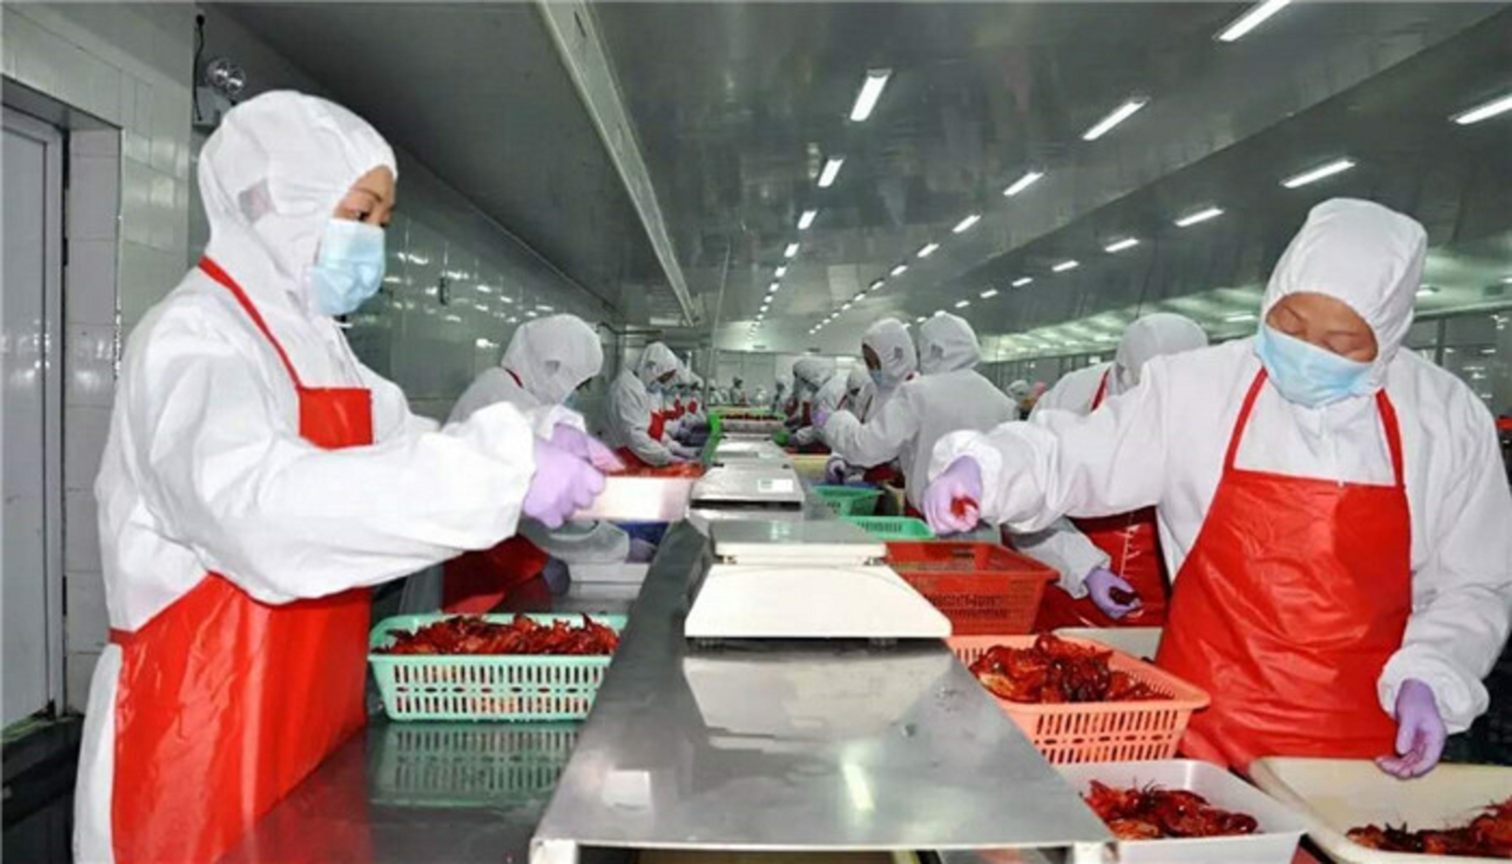

Slide 16
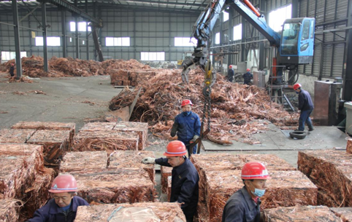
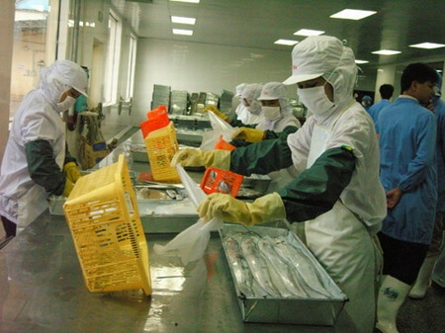

Slide 17
小提示
小提示
不同类型的流通加工有不同的加工目的和加工方式（包括加工对象、加工工艺、加工技术、加工程度等），所以也就有不同的加工流程。你是否可以举例说明流通加工的作业流程呢？

Slide 18
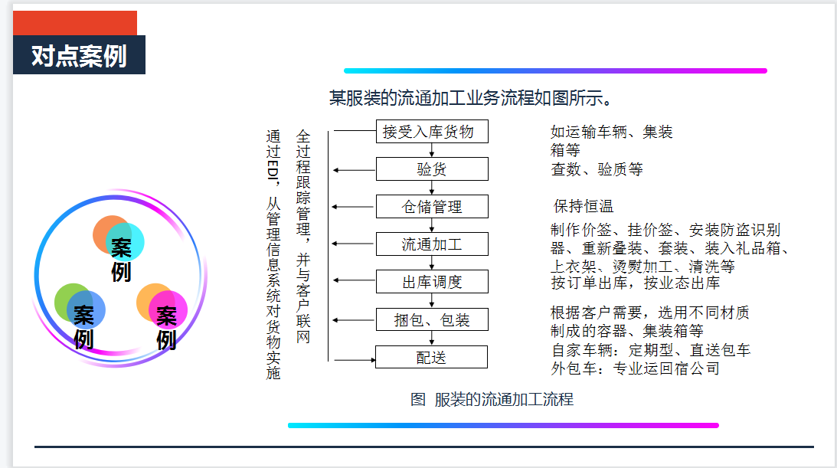

Slide 19
二、流通加工的组织模式
从价值观念来看，流通过程是可以主动创造价值及使用价值的，而不单是被动地“保持”和“转移”的过程。
1．原始设备生产（Original Equipment Manufacture，OEM）。
2．原始设计制造（Original Design Manufacture，ODM）。
3．原始品牌制造（Original Brand Manufacture， OBM）。

Slide 20
三、流通加工合理化
3.1 不合理流通加工若干形式
1．流通加工地点设置不合理
2．流通加工方式选择不当
3．流通加工作用不大，形成多余环节
4．流通加工成本过高，效益不好

Slide 21
三、流通加工合理化
（一）不合理的流通加工
1.流通加工地点设置的不合理
流通加工地点设置即布局状况，是使整个流通加工能否有效的重要因素。一般而言，为衔接单品种大批量生产与多样化需求的流通加工，加工地点设置在需求地区；为方便物流的流通加工环节应设在消费地。即使是产地或需求地设置流通加工的选择是正确的，但还涉及到流通加工在小地域范围内能否正确选址问题，如果处理不妥，仍然会出现不合理的现象。
2.流通加工方式选择不当
流通加工方式包括流通加工对象、流通加工工艺、流通加工技术、流通加工程度等。流通加工方式的正确选择实际上是指与生产加工的合理分工。

Slide 22
三、流通加工合理化
（一）不合理的流通加工
3.流通加工作用不大，形成多余环节
有的流通加工过于简单，或对生产及消费者作用都不大，甚至存在盲目性，即未能解决品种、规格、质量、包装等问题，反而增加了多余环节，这也是不合理的。
4.流通加工成本过高，效益不好
流通加工成本过高，效益不好，不能实现以较低投人获得较高回报的目的。所以，除了一些必需的、政策要求即使亏损也应进行的流通加工外，凡是成本过高、效益不好的流通加工都应看成是不合理的。

Slide 23
三、流通加工合理化
3.2 实现流通加工合理化主要措施：
1．加工和配送相结合
2．加工和配套相结合
3．加工和合理运输相结合
4．加工和合理商流相结合
5．加工和节约相结合

Slide 24
三、流通加工合理化
（二）流通加工合理化的方法
1.流通加工与配送相结合
将流通加工设置在配送中心，不再单独设置一个加工的中间环节，将流通加工与中转流通巧妙地结合在一起，使配送服务水平大大提高。
2.流通加工与配套相结合
“配套”是指对使用上有联系的用品集合成套的供应给用户使用。在对配套要求较高的流通中，配套的主体来自各个生产单位。但是，完成配套有时无法全部依靠现有的生产单位。所以，进行适当的流通加工，可以有效地促成配套，大大提高流通作为连接生产与消费的桥梁与纽带的能力。

Slide 25
三、流通加工合理化
（二）流通加工合理化的方法
3.流通加工与合理运输相结合
流通加工能有效衔接干线运输与支线运输，促进两种运输形式的合理化。
4.流通加工与合理商流相结合
通过流通加工，有效地促进销售，使商流合理化，也是流通加工合理化的考虑方向之一。
5.流通加工与节约相结合
节约能源、节约设备、节约人力、节约消耗是流通加工合理化的重要考虑因素，也是目前我国设置流通加工时考虑其合理化的较普遍形式。

Slide 26
流通加工设备
流通加工设备
流通加工设备是指货物在物流中心中根据需要进行包装、分割、计量分拣、添加标签条码、组装等作业时所需的设备。它可以弥补生产过程加工程度的不足，有效地满足用户多样化的需要，提高加工质量和效率以及设备的利用率，从而更好地为用户提供服务。
流通加工设备种类繁多，按照不同的标准，可分成不同的种类。具体如表所示。

Slide 27
表 流通加工设备的类型
分类标准 | 设备名称 | 说明
按流通加工形式分 | 剪切加工设备 | 进行下料加工或将大规格的钢板裁小或裁成毛坯的设备。例如，用剪板机进行下料加工，用切割设备将大规格的钢板裁小或裁成毛坯等。
 | 集中开木下料设备 | 将原木锯截成各种锯材，同时将碎木、碎屑集中起来加工成各种规格的板材，还可以进行打眼、凿孔等初级加工的设备。
 | 配煤加工设备 | 将各种煤及一些其他发热物质，按不同的配方进行掺配加工，生产出各种不同发热量燃料的设备。例如，无锡燃料公司开展的动力配煤加工等。
 | 冷冻加工设备 | 解决鲜肉、鲜鱼或药品等在流通过程中保鲜及搬运装卸问题，采用的低温冷冻的加工设备
 | 分选加工设备 | 根据农副产品的规格、质量离散较大的情况，为了获得一定规格的产品而采取的分选加工设备
 | 精制加工设备 | 用于农、牧、副、渔等产品的切分、洗净、分装等简单加工的设备
 | 包装加工设备 | 为了便于销售，在销售地按照所要求的销售起点进行新包装、大包装改小包装、散装改小包装、运输包装改销售包装等加工的设备
 | 组装加工设备 | 采用半成品包装出厂，在消费地由流通部门所设置的流通加工点进行拆箱组装的加工设备

Slide 28
表 流通加工设备的类型
分类标准 | 设备名称 | 说明
根据流通加工的对象分 | 金属加工设备 | 对某些长度、规格不完全适用于用户的金属材料进行剪切、折弯、下料、切削加工的加工设备
 | 水泥加工设备 | 主要包括混凝土搅拌机械、混凝土搅拌站、混凝土输送车、混凝土输送泵、车泵等
 | 玻璃加工设备 | 对玻璃进行切割等加工的专用机械，包括各种各样的切割机
 | 木材加工设备 | 对木材进行磨制、压缩和锯裁以方便装车、捆扎、运输的设备
 | 煤炭加工设备 | 对煤炭进行加工的设备，主要包括除矸加工机械、管道输送煤浆加工机械和配煤加工机械等
 | 食品流通加工设备 | 依据流通加工项目可分为冷冻加工设备、分选加工设备、精制加工设备和分装加工设备
 | 组装产品的流通加工设备 | 对一些组装技术不高的产品，如自行车之类的产品，在流通中进行组装加工的设备
 | 生产延续的流通加工设备 | 一些产品因其自身特性要求，需要较宽阔的仓储场地或设施，而在生产场地建设这些设施是不经济的，因此可将部分生产领域的作业延伸到仓储环节完成。如服装的检验、分类等作业，可以在服装仓库专用悬轨体系中完成相关作业
 | 通用加工设备 | 主要包括：裹包集包设备，如裹包机、装盒机等；外包装配合设备，如钉箱机、裹包机和打带机；印贴条码标签设备，如网印设备、喷印设备和条形码打印机；拆箱设备，如拆箱机和拆柜工具；称重设备，如称重设备、地磅等

